Slide 1
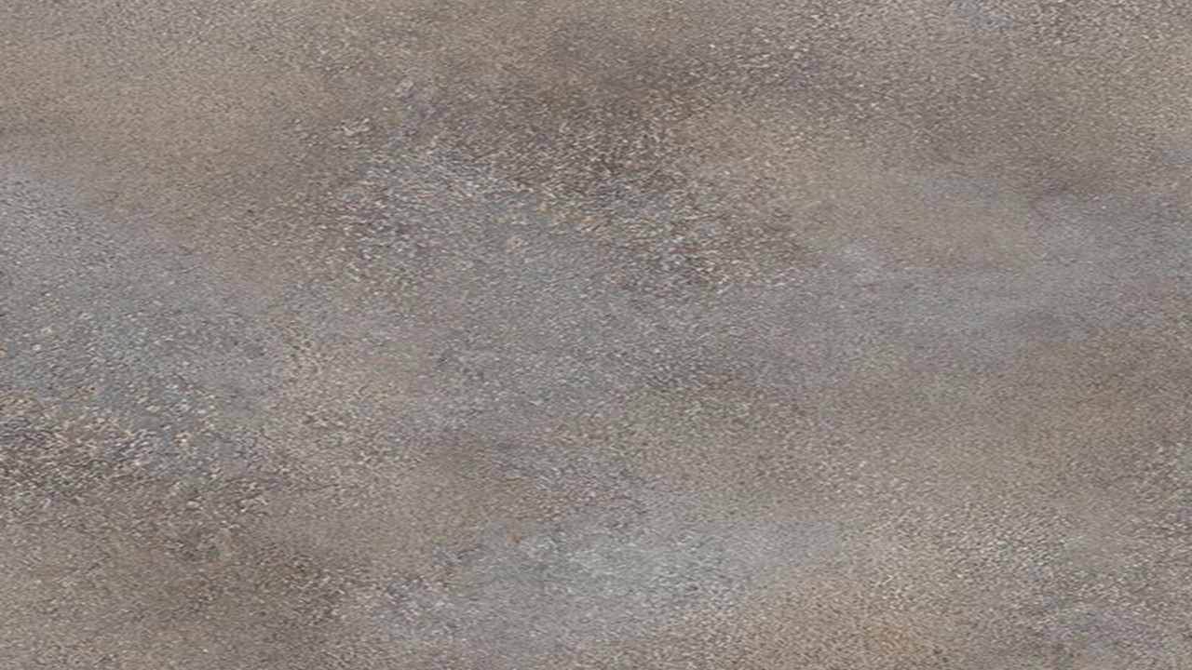


Slide 2
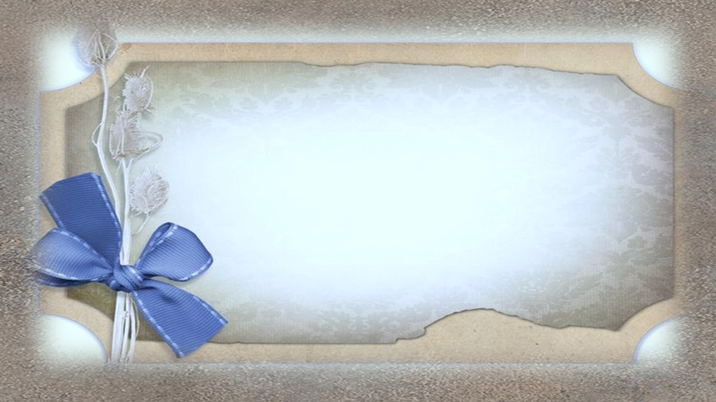
Sob o Guarda Chuva
Ary Franco
“O Poeta Descalço”

Slide 3
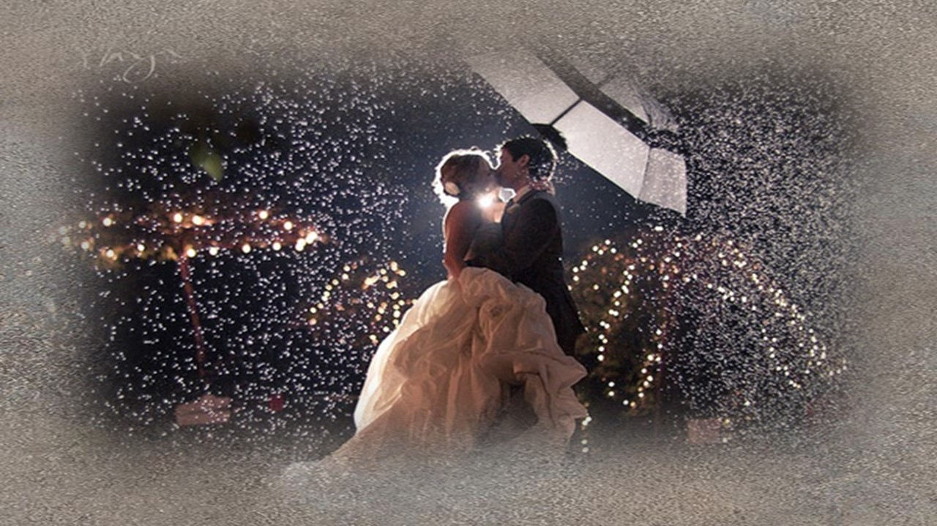

Slide 4
Saí com ela na chuva a passear,
Tínhamos apenas um guarda chuva.
Aproveitei para a ela me agarrar.
Senti que ia perder a compostura...

Slide 5
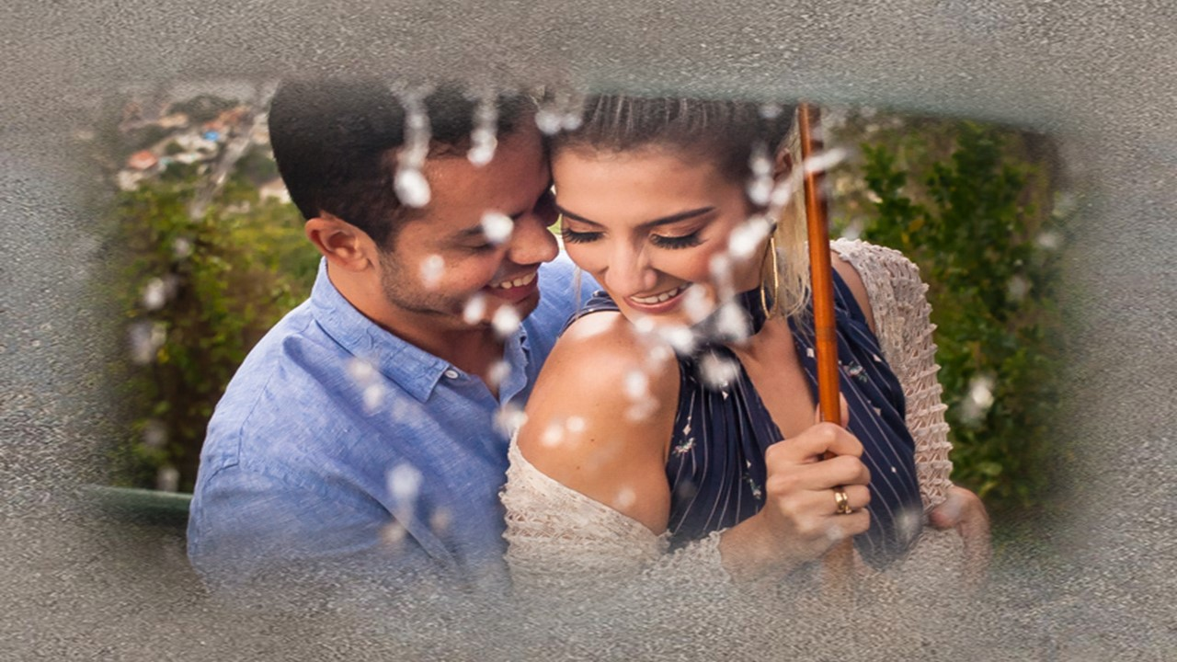

Slide 6
Tomara que continue a chover,
Que nosso passeio acabe jamais.
Vou beijá-la, haja o que houver !
Sinto seu calor, tá bom demais !

Slide 7


Slide 8
Querida, meu ombro está molhado,
Faz de conta que sou teu namorado.
Sei que mal acabei de te conhecer,
Mas amar não tem hora pra acontecer !

Slide 9


Slide 10
Paramos de andar, tomei-a nos braços,
Perdemo-nos em beijos e abraços.
Foi assim que nosso amor começou.
E o guarda chuva ? O vento levou !

Slide 11
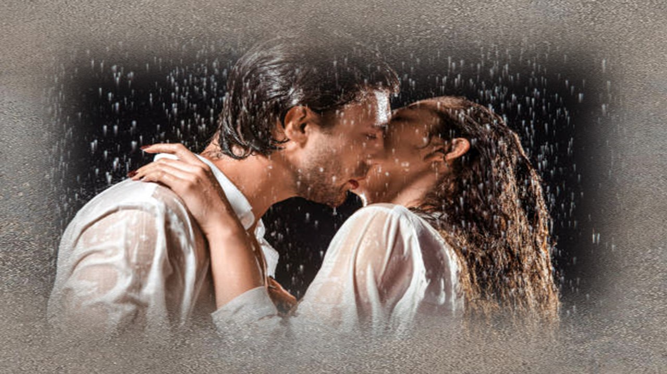

Slide 12

Ary Franco
Cléo Menegatt

Slide 13
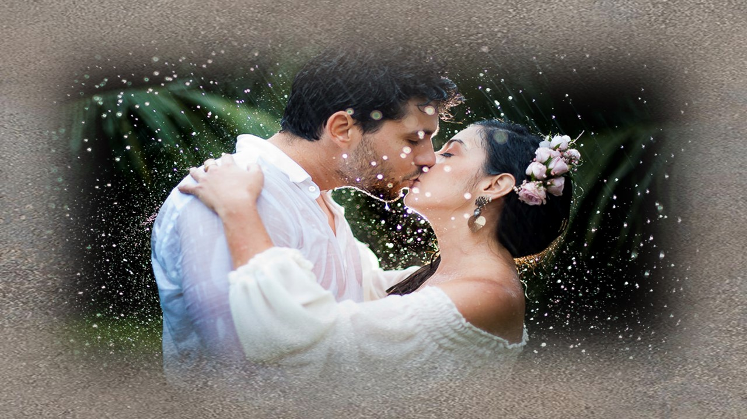

Slide 14
Imagens: Internet e Acervo Pessoal
Texto: Ary Franco-O Poeta Descalço
Música: You And Me- Sergey Grischuk
http://www.sergrasan.com.br/cleoslides
Canal no Youtube:
http://www.youtube.com/c/CleoniceMenegattGoelzer
Criação, Formatação e Edição:
Cléo Menegatt
cmenegatt2016@gmail.com

